Slide 1

Migration des Machines Virtuelles sous OpenStack dans un environnement GRID5000
Approche technique et évolution de la solution avec Xen. Projet réalisé sur GRID5000, présentant un aperçu de l’environnement avec OpenStack et GRID5000.
BERGER GHISLAIN THEUBO

Slide 2
État de l’Art : OpenStack, Xen et GRID5000
1-OpenStack
2-Xen
3-GRID5000
OpenStack orchestre les infrastructures Cloud avec Nova (calcul), Neutron (réseau) et Cinder (stockage). Sa capacité à automatiser la migration est éprouvée.
Xen, hyperviseur de paravirtualisation, requiert une homogénéité matérielle pour les migrations. Comparé à KVM/QEMU, il peut avoir des contraintes en live migration.
GRID5000 est une plateforme de recherche pour des déploiements à grande échelle. Les VLANs isolés peuvent compliquer la communication inter-nœuds pour les migrations.

Slide 3
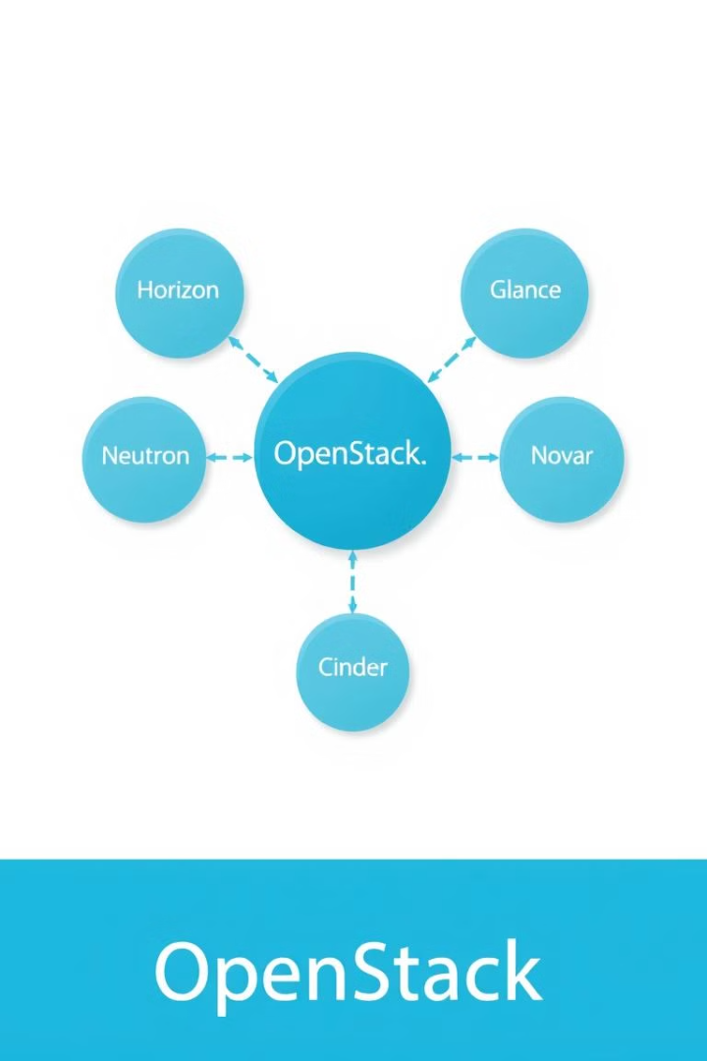
1 – Les Composants d'OpenStack ( vue globale)
Architecture Globale
Control Tier : API, base de données, bus de messages
Network Tier : Virtualisation réseau (SDN, Neutron)
Compute Tier : Exécution des VMs (hyperviseurs)
Composants Clés
Horizon : Interface web de gestion
Keystone : Authentification et gestion des identités
Glance : Gestion et cache des images
Neutron : Virtualisation réseau (VLAN, VXLAN)
Nova : Orchestration des instances
Cinder : Stockage bloc (volumes attachables)
Swift : Stockage objet simple et évolutif
Ceilometer & Heat : Télémétrie et orchestration
Leçon Apprise : Modularité et évolutivité permettant de n'installer que les composants nécessaires

Slide 4


2-XEN
Driver Spécifique XenAPI
Limites Techniques de Xen
Contrairement à KVM/QEMU géré par libvirt, Nova utilise un driver XenAPI. Ce driver traduit les commandes de migration en appels Xen spécifiques.
Stockage Partagé
Exigences strictes de configuration du stockage partagé pour la migration transparente.
Préparation d'un checkpoint
Transmission de l'état VM via le réseau
Mise en Réseau
La configuration réseau doit être impeccable pour assurer la continuité.

Slide 5



Types de Migration Xen
Configuration Prérequise Essentielle
Migration Transparente
Versions Logiciel
Migration à chaud, sans interruption de service, idéale si les conditions sont réunies.
Assurer l'harmonisation des versions du logiciel de virtualisation.
Outils Xen
Migration à Froid
XAPI, xl, etc., doivent être correctement configurés et compatibles.
Migration avec interruption de service, utilisée si les conditions de live migration ne sont pas satisfaites.
Configurations Réseau
Harmoniser les configurations réseau entre les hôtes source et destination.

Slide 6
Conseils pour une Migration Réussie
Vérification Préalable
Plan de Retour
Effectuer des tests de connectivité et de performance avant la migration.
Préparer un plan de retour en cas de problème pendant la migration.
Complexité Accrue
Gestion plus complexe comparée à KVM en raison des spécificités de Xen.
Surveillance Continue
Surveiller la VM pendant et après la migration pour détecter les anomalies.

Slide 7
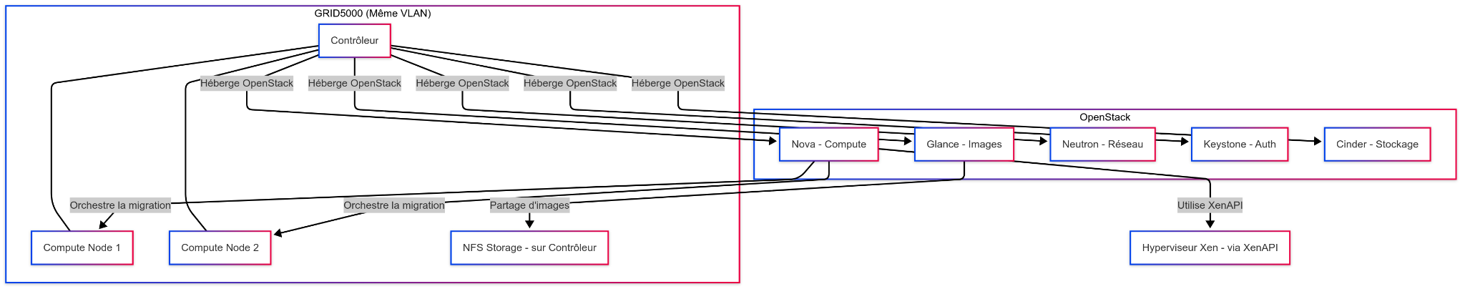

Slide 8
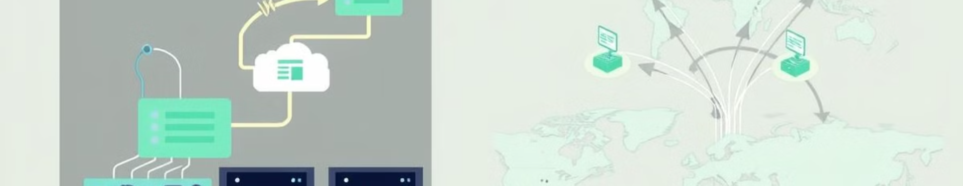
Revue des Solutions Existantes
Migration Extra-cluster
Stockage Local vs Partagé
Migration Intra-cluster
Réalisée sur des clusters homogènes avec stockage partagé (ex. Ceph) facilitant le transfert des données.
Plus complexe, nécessitant des transferts de données supplémentaires et une synchronisation poussée.
Le stockage local implique des transferts complets des images, tandis que le stockage partagé demande une infrastructure plus lourde.

Slide 9
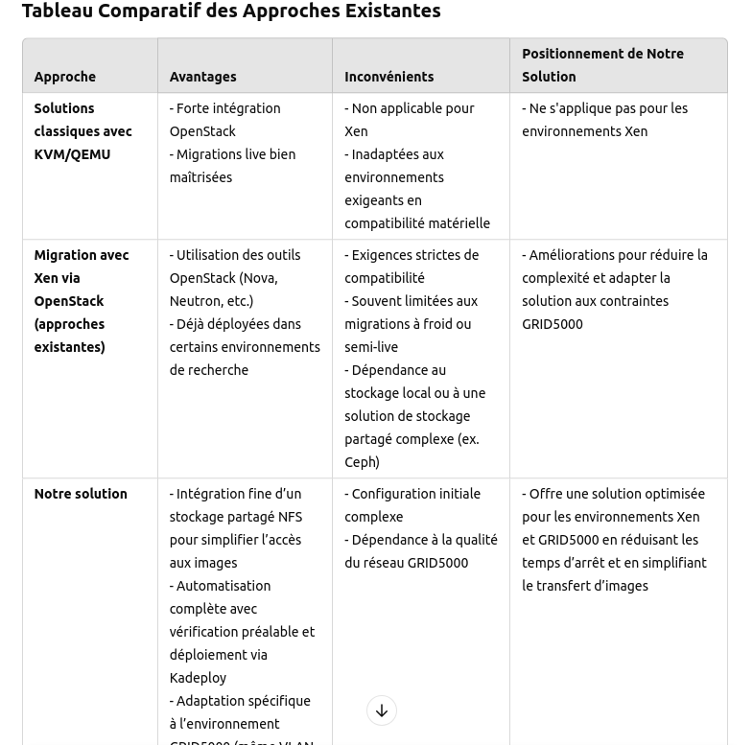

Slide 10
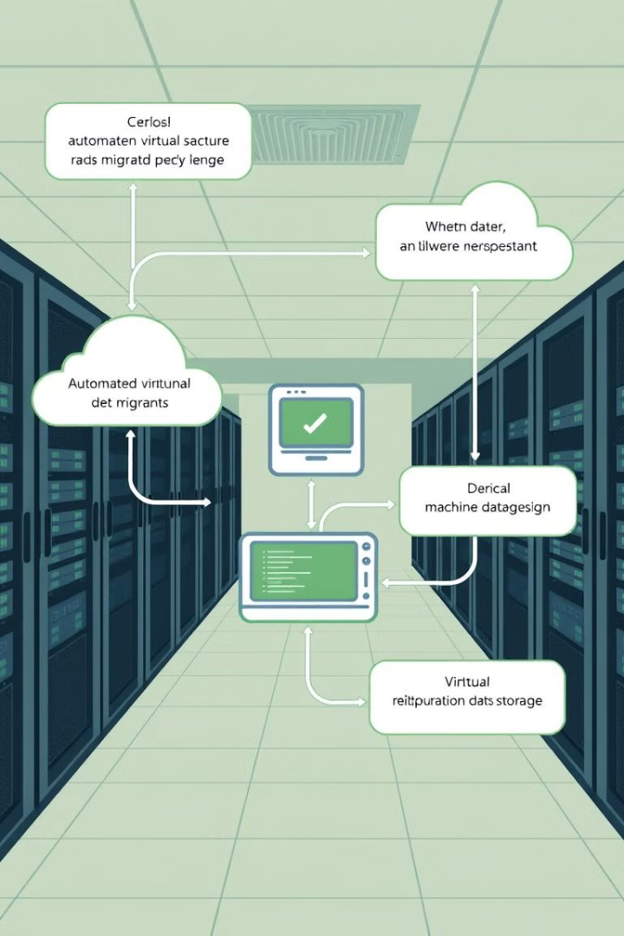
Notre Projet : Adaptation et Automatisation
Stockage Partagé via NFS
Adaptation à Xen
Intégration spécifique de Xen, respectant ses exigences strictes en matière de compatibilité.
Utilisation d’un NFS centralisé pour simplifier le partage des images entre les nœuds.
Automatisation et Vérification
Intégration de scripts de vérification et automatisation pour réduire les risques d’erreurs.

Slide 11



Pourquoi ce Projet ? Les Améliorations
Motivations
Réduire les temps d’arrêt et adapter OpenStack à un environnement Xen dans GRID5000.
Améliorations
Processus de migration optimisé, stockage NFS centralisé et utilisation d’un environnement Xen via Kadeploy.

Slide 12




Architecture Globale de la Solution
OpenStack
GRID5000
1
Nova, Glance, Neutron, Keystone, Cinder.
Nœuds de contrôle et de calcul sur le même VLAN.
2
Kadeploy
4
Serveur NFS
Déploiement pour un environnement Xen homogène.
3
Partage les images avec tous les nœuds.

Slide 13
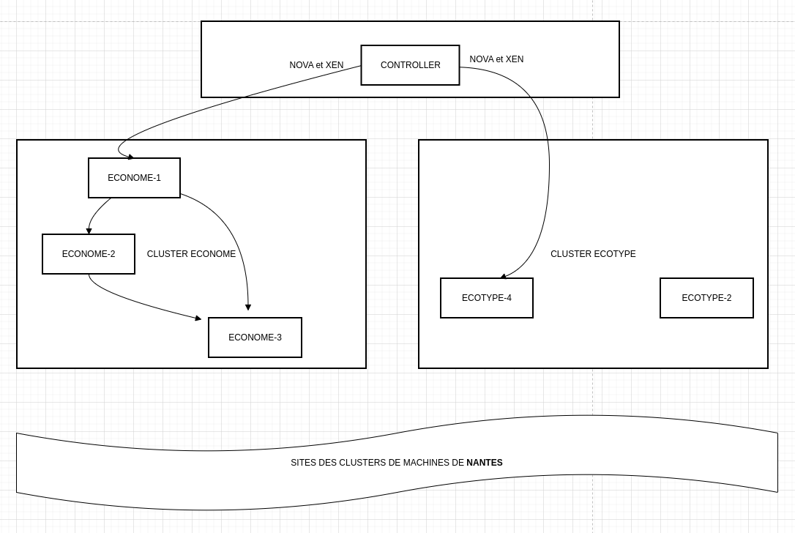

Slide 14
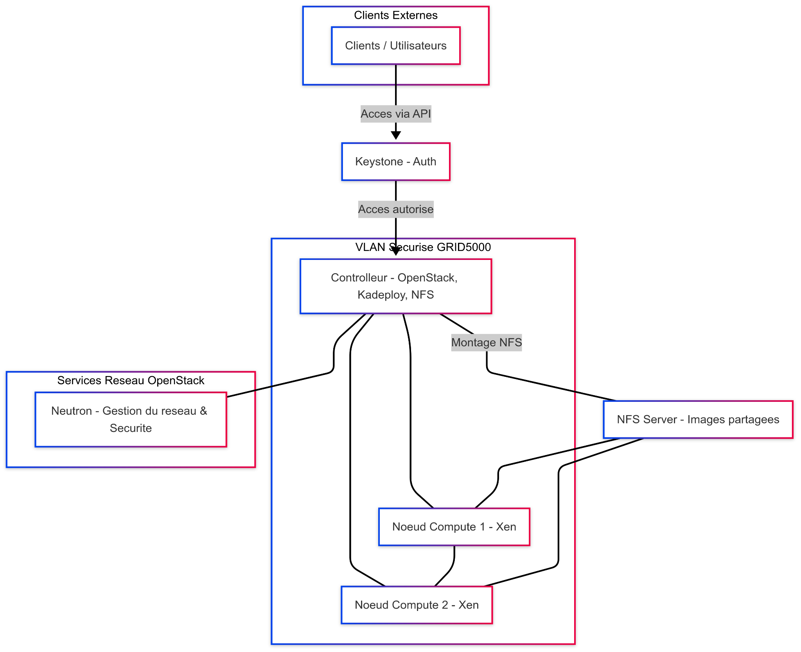

Slide 15
Processus de Migration – Approche Technique (VOIR ANNEXE)
Pré-migration
1
Vérification de l’état de la VM et validation des ressources.
Initiation par Nova
2
Envoi de la commande et sélection du nœud cible.
Transfert
3
Transfert de la mémoire et de l’état CPU ou copie de l’image.

Slide 16
Migration Intra-cluster et Extra-cluster
Intra-cluster
Extra-cluster
Migrations entre nœuds du même cluster, simplifiées par le stockage partagé NFS.
Migration entre différents clusters, nécessitant une synchronisation avancée.

Slide 17
Rôle et Importance des Fichiers
1
Scripts de migration
2
Fichiers de configuration
Ils automatisent la migration et vérifient les ressources.
Ils paramètrent OpenStack et la connexion NFS.
3
Déploiement Kadeploy
4
Logs et scripts
Ils suivent les performances et valident la migration.
Ils déploient un environnement Xen avec Ubuntu.

Slide 18
Scripts Python & Documentation Technique
Scripts Python (Filtres & Wrappers)
Documentation & Guides
Folks->approche-metadonne-custom_migration_filter.py
dossier chargement KVM en Xen + intro live migration.md
Rôle : Filtre avancé basé sur les métadonnées (type de workload, version de Xen).
Rôle : Explique la transition de KVM à Xen, les concepts de migration live.
guide installation OPENSTACK SUR GRID5000.md
Importance : Améliore la précision du scheduler et la compatibilité hyperviseur.
Rôle : Décrit le déploiement complet d'OpenStack sur GRID5000 (VLAN, NFS, etc.).
xen_compatibility_filter.py
Rôle : Vérifie la configuration matérielle (extensions CPU, réseau) pour Xen.
script migration CONTROLLER.md
Importance : Évite d'initier une migration vouée à l'échec (incompatibilité).
Rôle : Centralise les étapes à exécuter côté contrôleur pour initier la migration.
wrapper_cli_extra.py / Wrapper CLI Openstack.py
Rôle : Automatisation et simplification des commandes OpenStack (nova, glance).
Importance : Standardise le lancement des migrations et limite les erreurs humaines.

Slide 19




Vision d'Ensemble & Conclusion
Intégration avec Nova / Xen
Les filtres et scripts dialoguent avec Xen (via XenAPI) et Nova (scheduler, migrations).
Automatisation & Fiabilité
Scripts Shell/Python pour réduire les interventions manuelles et fiabiliser le processus.
Documentation Complète
Fichiers .md et .json/.csv : configuration centralisée, règles de migration, pas-à-pas d'installation.
Focus sur la Migration (Intra & Extra-cluster)
Scénarios divers (même cluster, clusters distincts) gérés via règles et scripts adaptés.
Bénéfices :
Réduction du risque d'erreur, grâce à la vérification automatique et aux filtres de compatibilité.
Déploiement reproductible, aidé par des guides techniques précis (GRID5000, Xen, OpenStack).
Performance et flexibilité, avec un pilotage fin de la migration (intra/extra-cluster).

Slide 20
Retour d’Expérience et Évolution
1
Points Forts
2
Automatisation Efficace
3
Difficultés Rencontrées
Migration réussie et intégration d'OpenStack sur GRID5000 avec Xen.
Gestion centralisée des images grâce au NFS et Kadeploy.
Adaptation de Xen et ajustements des scripts de synchronisation.

Slide 21

Thanks!
Do you have any questions? berger-ghislain.theubo@grenoble-inp.org
+33 0682866279

